Slide 1
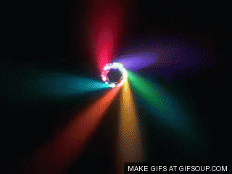

Slide 2
শিক্ষক পরিচিতি
নাছিমা বেগম
সহকারি শিক্ষক
ধাইসার সরকারি প্রাথমিক বিদ্যালয়
রাজনগর, মৌলভীবাজার।

Slide 3
পাঠ পরিচিতি
শ্রেণিঃচতুর্থ
বিষয়ঃবাংলা
পাঠঃবাংলাদেশের প্রকৃতি
সময়ঃ৪০ মিনিট

Slide 4
শিখন ফল
শোনাঃ ১.১.১ যুক্তব্যঞ্জন সহযোগে গঠিতশব্দ শুনে বলতে পারবে।
বলাঃ২.৭.১ বাংলাদেশের প্রকৃতির বৈশিষ্ট্য বলতে পারবে।
পড়াঃ১.৩.১যুক্তব্যঞ্জন সংবলিত শব্দ পড়তে পারবে।
লিখাঃ১.৪.১যুক্তব্যঞ্জন বর্ণ ভেঙ্গে লিখতে পারবে।

Slide 5
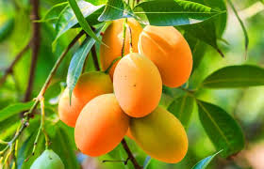
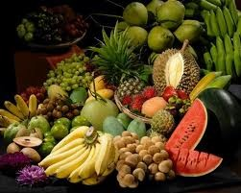
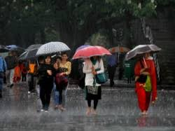
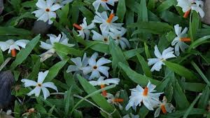
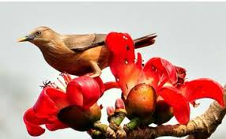
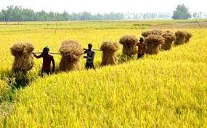
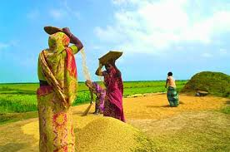
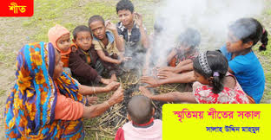
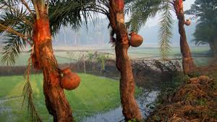
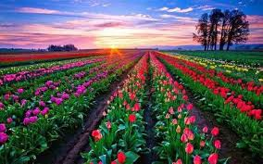
এসো কিছু ছবি দেখি

Slide 6
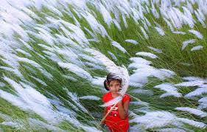

Slide 7
আমাদের আজকের পাঠ
বাংলাদেশের প্রকৃতি
পাঠ্যাংশঃষড়ঋতু.....গ্রীষ্মকালীন ফল

Slide 8
বৈশাখ-জ্যৈষ্ঠ এই দুই মাস কে বলা হয় গ্রীষ্ম কাল।

Slide 9
আষাঢ় শ্রাবন এই দুই মাস কে বলা হয় বর্ষাকাল।

Slide 10
ভাদ্র - আশ্বিন এই দুটো মাস কে বলা হয় শরৎকাল।

Slide 11
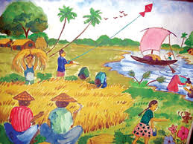
কার্তিক-অগ্রহায়ন এই দুটো মাসে বলা হয় হেমন্তকাল।

Slide 12
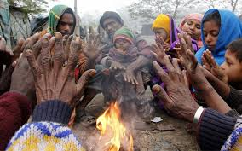
পৌষ-মাঘ এই দুটো মাস কে বলা হয় শীতকাল।

Slide 13
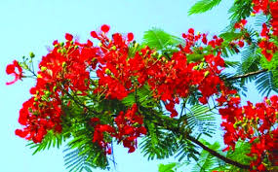
ফাল্গুন-চৈত্র এই দুটো মাস কে বলা হয় বসন্তকাল।

Slide 14
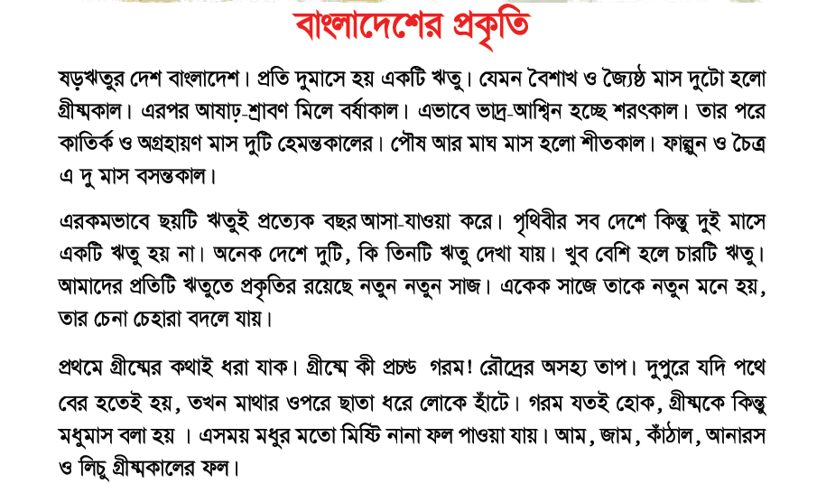
পাঠ্য বইয়ের ১নং পৃষ্ঠা বের করো

Slide 15
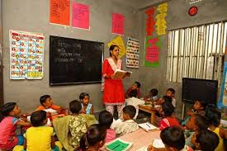

Slide 16
আমরা কিছু যুক্তবর্ণ পড়ি
যুক্ত বর্ণ পড়ি ও ভেঙ্গে লিখিঃ
ষ্ম=ষ+ম,দ্র=দ+র ফলা, শ্ব=শ+ব,ন্ত=ন+ত,ন্ড=ন+ড

Slide 17
দলীয় কাজ
প্রতিটি দল যুক্ত বর্ণ ভেঙ্গে দেখাও এবং নতুন শব্দ লিখ।
দ্র, শ্ব, ষ্ম ,ন্ত, ন্ড
বিষ্ময়,দরিদ্র,অশ্ব, প্রান্ত,পাষন্ড

Slide 18
মূল্যায়ন
১.গ্রীষ্ম কালে কি হয়?
উত্তরঃগরম পড়ে।
২.শরৎ কালে কোন ফুল ফুটে?
উত্তরঃশিউলি ফুল ফুটে।
৩.আমাদের দেশে কয়টি ঋতু আছে?
উত্তরঃছয়টি ঋতু আছে।
মূল্যায়নঃ
১.গ্রীষ্ম কালে কি পড়ে?
উত্তরঃগরম পড়ে।
৩.আমাদের দেশে কয়টি ঋতু আছে?
উত্তরঃছয়টি।
২.শরৎকালে কোন ফুল ফুটে?
উত্তরঃশিউলি ফুল ফুটে।

Slide 19
বাড়ির কাজ
বাংলাদেশের প্রকৃতি সম্পর্কে ৫ টি বাক্য লিখ?

Slide 20
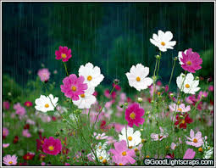
সবাইকে ধন্যবাদ

